Slide 1

APMANOS
Apresenta

Slide 2


Slide 3

O que é o WireMock?
O WireMock é um servidor HTTP que consegue dar respostas prontas a solicitações específicas. Com ele é possível determinar qual resposta retornar dado um request.
Simplificando: O WireMock consegue simular uma API, que dada uma requisição, ele irá devolver uma resposta.

Slide 4



Por que usar o WireMock?
Simples de usar - O WireMock é um arquivo jar, ou seja, possuindo java na máquina, basta baixa-lo e executar.
Organização - Duas pastas separadas, onde uma tem as regras da requisição e outra com os JSONs de resposta.
Funcionalidade - Quando estamos desenvolvendo uma aplicação que ainda não possui todas as interligações prontas e funcionais.

Slide 5

Mão na massa

Slide 6




O que precisamos?
- WireMock - Postman - Visual Studio Code - Java (Versão 7 ou 8) - A versão Java 7 agora está obsoleta na linha 2.xe a versão 2.27.2 é a última versão disponível.

Slide 7
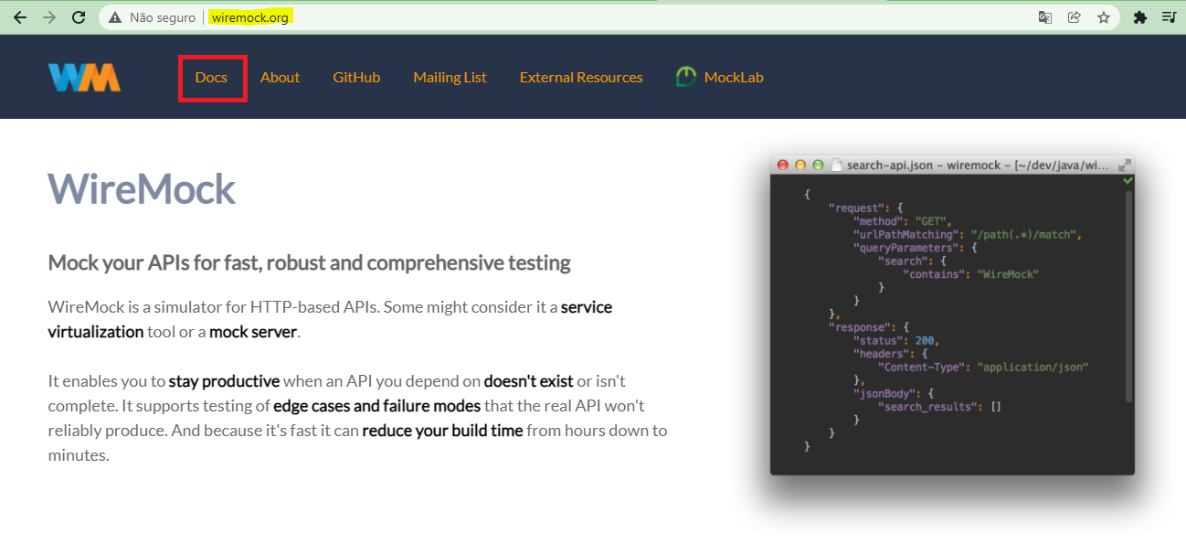
Baixando o WireMock
Acesse: http://wiremock.org/ Clique em Docs

Slide 8
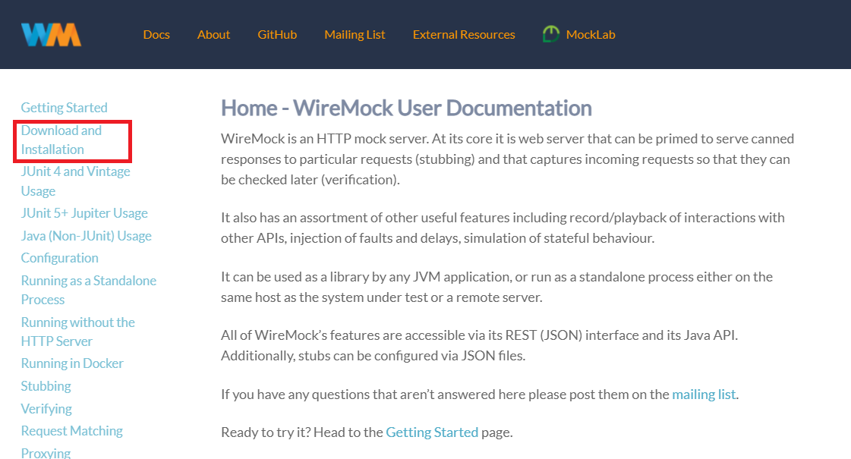
Baixando o WireMock
Clique em Download and Installation

Slide 9
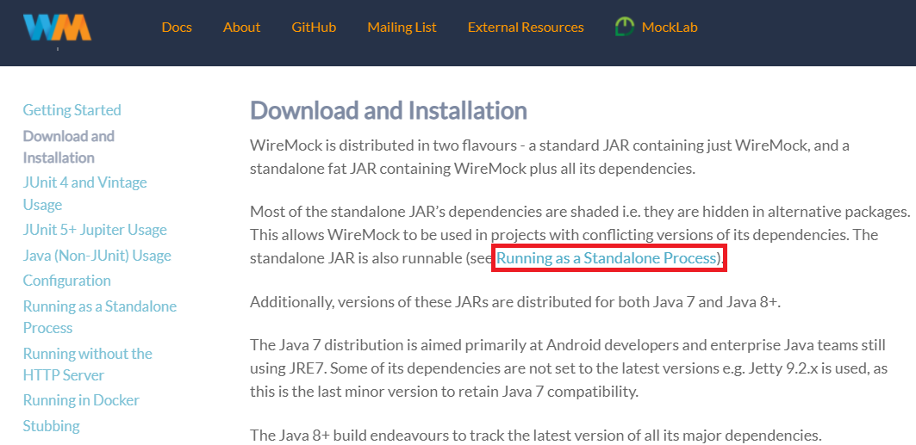
Baixando o WireMock
Clique em Running as a Standalone Process

Slide 10
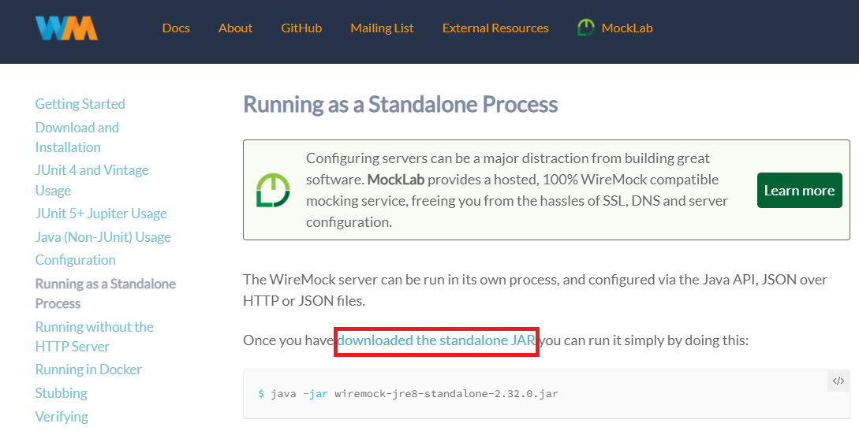
Baixando o WireMock
Clique em downloaded the standalone JAR

Slide 11
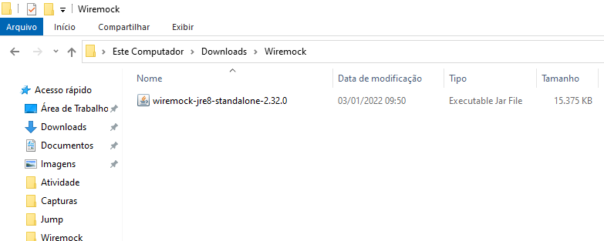
Verificando o WireMock
Assim que o download for concluído, sugiro colocar o arquivo jar dentro de uma pasta nomeada Wiremock para melhor organização.

Slide 12
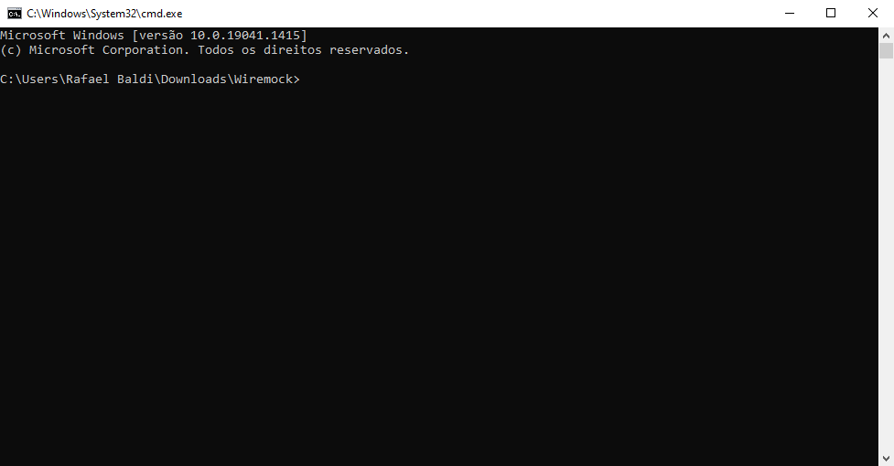
Verificando o WireMock
O WireMock será inicializado através do prompt de comando. Abra o cmd na pasta onde está o WireMock
Dica: No local onde está o WireMock, clique na barra de endereço, apague e digite “cmd”, após isso aperte Enter!

Slide 13
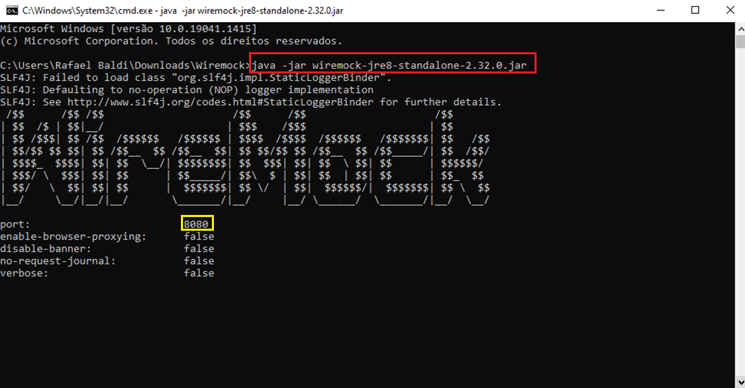
Iniciando o WireMock
Digite “java -jar wiremock-jre8-standalone-2.32.0.jar” Observe que por padrão o WireMock utiliza a porta 8080 (A porta 8080 pode estar sendo utilizada por outra ferramenta e acaba bloqueando a inicialização do WireMock, para isso, utilizaremos outra porta)

Slide 14
Opções na linha de comando
--port: Define a porta HTTP (Ex: --port 9999) ”--port 0” a porta é determinada dinamicamente. --root-dir: Define o diretório raiz das pastas do WireMock (Ex: --root-dir c:\Users\Rafael) --verbose: Ativa log detalhado no terminal --enable-browser-proxying: Executa o WM como um proxy de navegador. Detalhes --disable-gzip: Impede que os corpos de resposta sejam compactados com gzip. --enable-stub-cors: Habilita o envio automático de cabeçalhos de resposta de origem cruzada (CORS). --help: Mostrar ajuda na linha de comando Todas as opções estão disponíveis no link aqui.

Slide 15
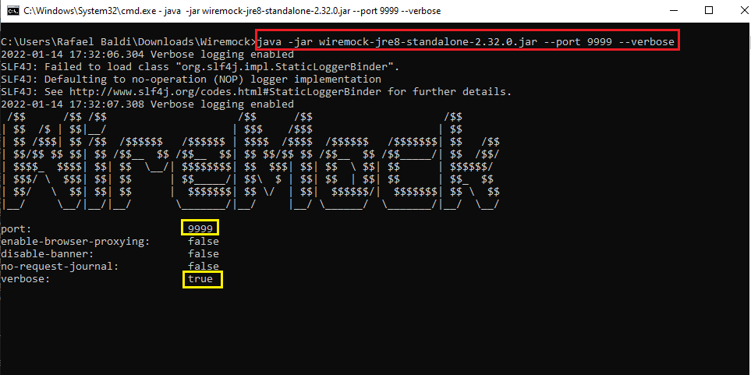
Iniciando o WireMock com opções
Aperte ctrl + c para encerrar o WireMock atual e digite “java -jar wiremock-jre8-standalone-2.32.0.jar --port 9999 --verbose“ para inicia-lo com a porta desejável.

Slide 16
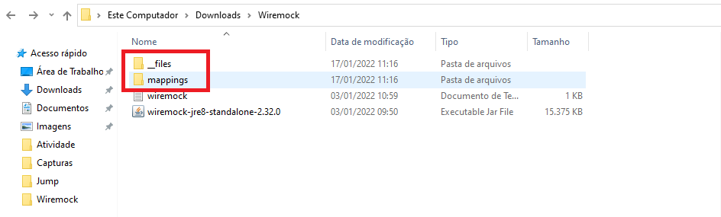
Pastas WireMock
Assim que inicializa, o WireMock cria 2 pastas: mappings – Local onde fica as regras de requisição; url e status code
files = Local onde fica os arquivos json de resposta

Slide 17
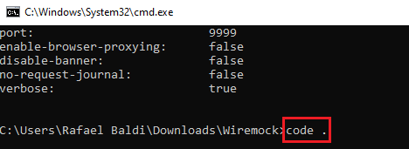
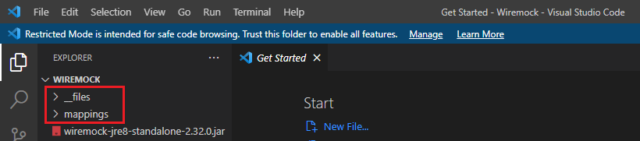
Abrindo VSC
Aperte ctrl + c para encerrar o WireMock e após isso digite “code .” para abrir o Visual Studio Code na pasta do WireMock.

Slide 18
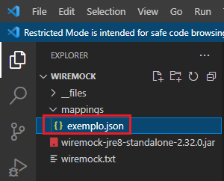
Criando regra de requisição
Criar dentro da pasta mappings um arquivo json

Slide 19
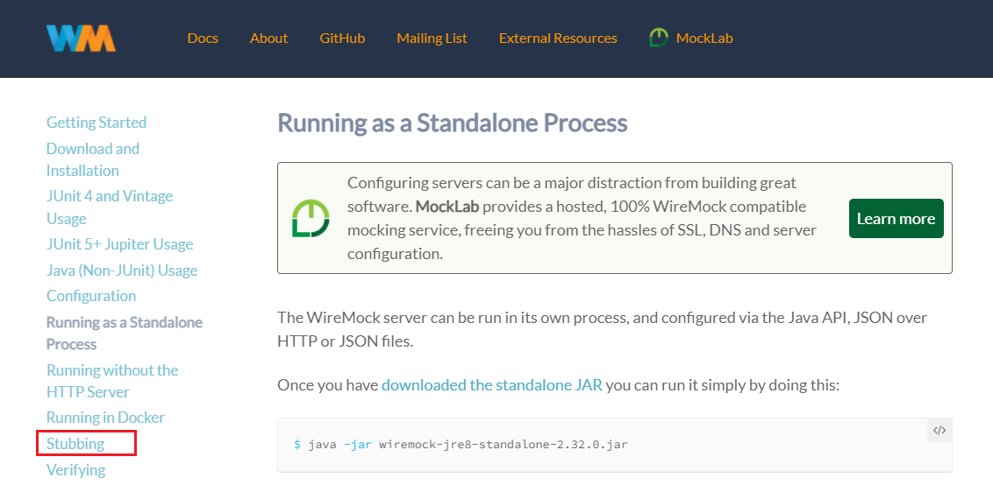
Criando regra de requisição
No site do WireMock, clique na opção Stubbing

Slide 20
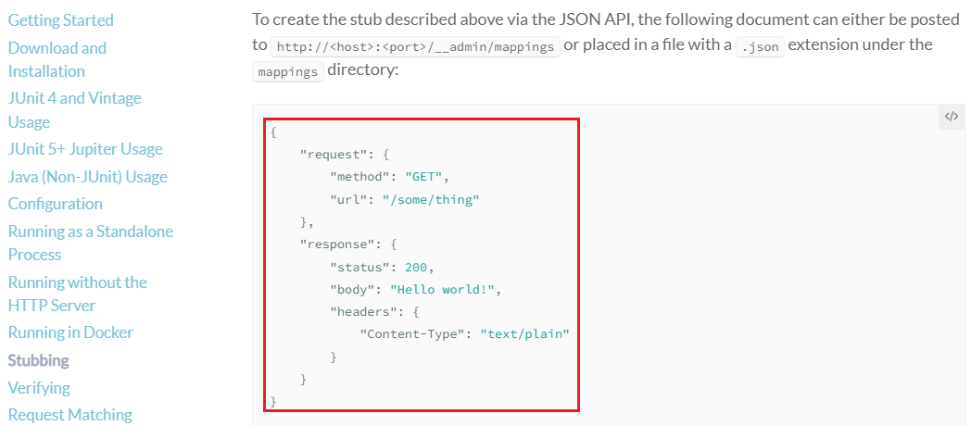
Criando regra de requisição
Descendo a página, encontramos o nosso exemplo de arquivo mapping

Slide 21
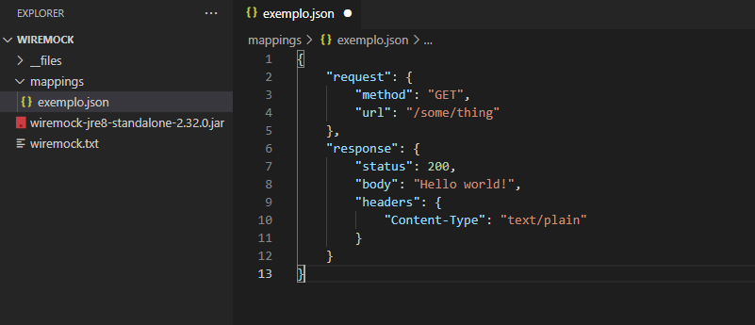
Criando regra de requisição
Copie o exemplo no arquivo json criado no VSC

Slide 22
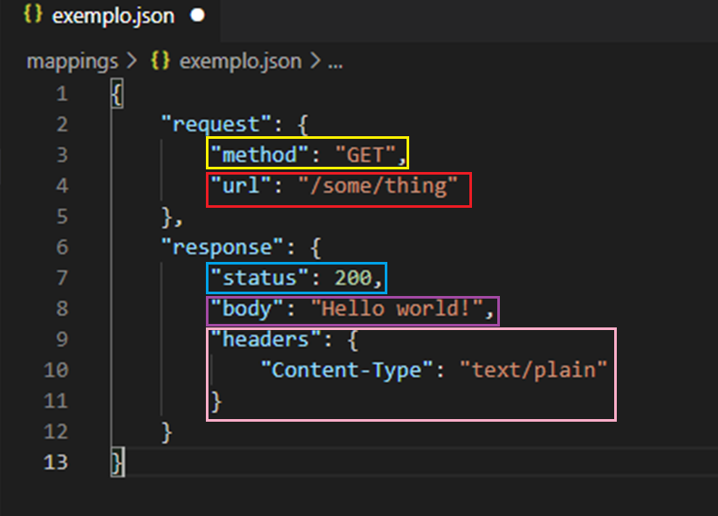
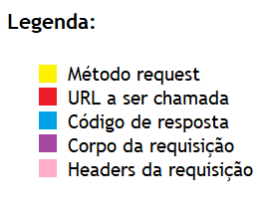

Slide 23
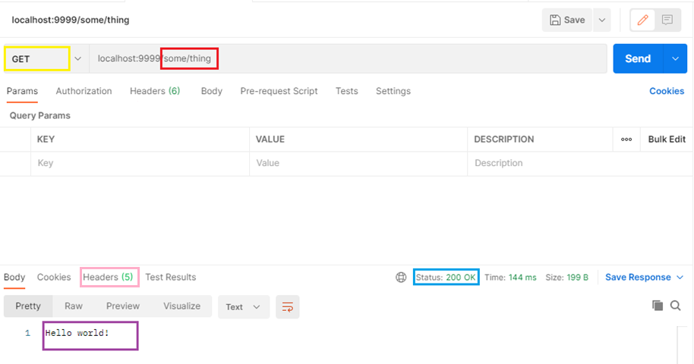
Fazendo a requisição
Inicie o WireMock e abra o Postman. Preencha a requisição no Postman igual o arquivo json (localhost:9999/some/thing)

Slide 24

#ValeLembrar
Qualquer alteração que é feita nos arquivos json do WireMock, além de salva-los, é necessário reiniciar o WireMock.

Slide 25
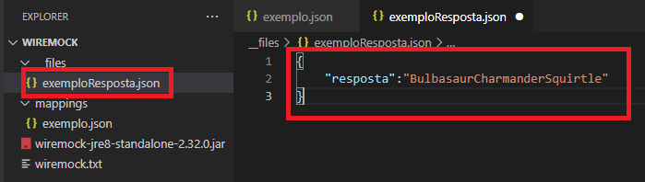
Organizando pastas
Deixe as regras de requisição na pasta mapping e crie um json de resposta na pasta file. Coloque um texto para ser exibido, se atentando a formatação json

Slide 26
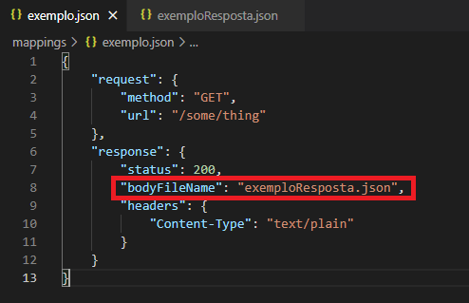
Organizando pastas
Altere o body do arquivo de regras para que ele aponte o novo arquivo com a resposta. (“bodyFileName” : “nomeDoArquivo.json”). Salve e reinicie o WireMock.

Slide 27
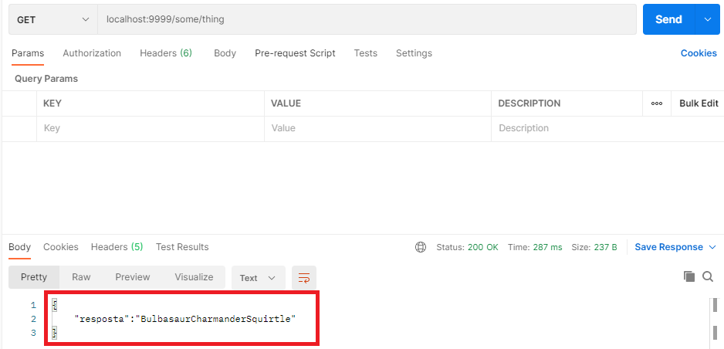
Refazendo a requisição
Teste a requisição com o postman.

Slide 28

#ValeCitar
Caso a conexão com internet não seja um problema, também existe o MockLab que funciona como um WireMock Web, possuindo uma interface de usuário.

Slide 29
Obrigado e até a próxima

